Slide 1




Slide 2

Chương 1:SỐ HỮU TỈ
Tiết 1+2. Bài 1:TẬP HỢP CÁC SỐ HỮU TỈ.
TRƯỜNG THCS NGUYỄN THƯỢNG HIỀN
MÔN: TOÁN LỚP 7- Phần SỐ và ĐẠI SỐ
Giáo viên: BÙI THỊ THI THẢO

Slide 3
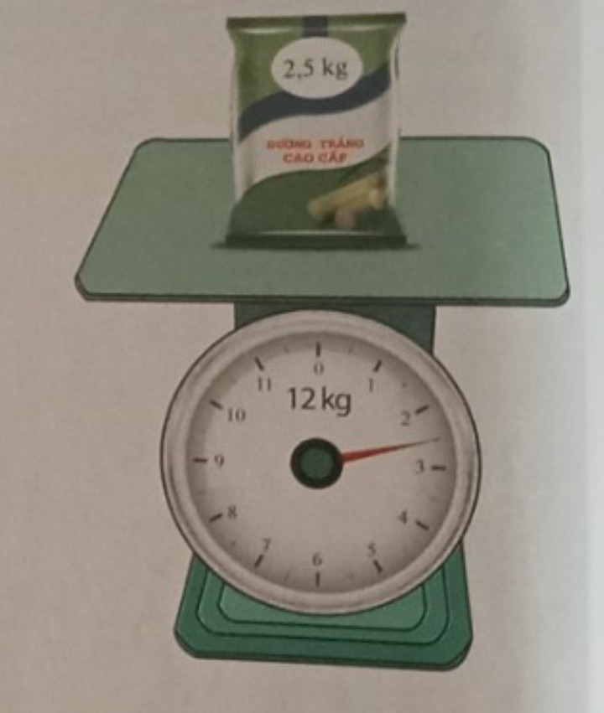

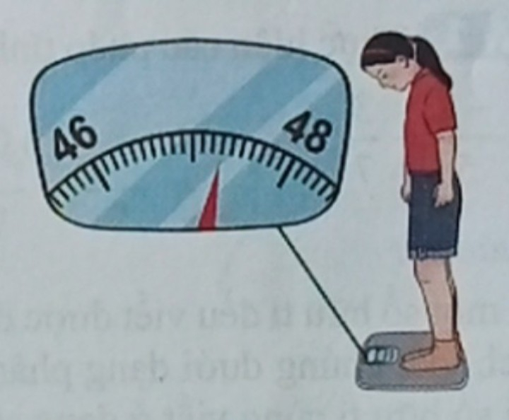
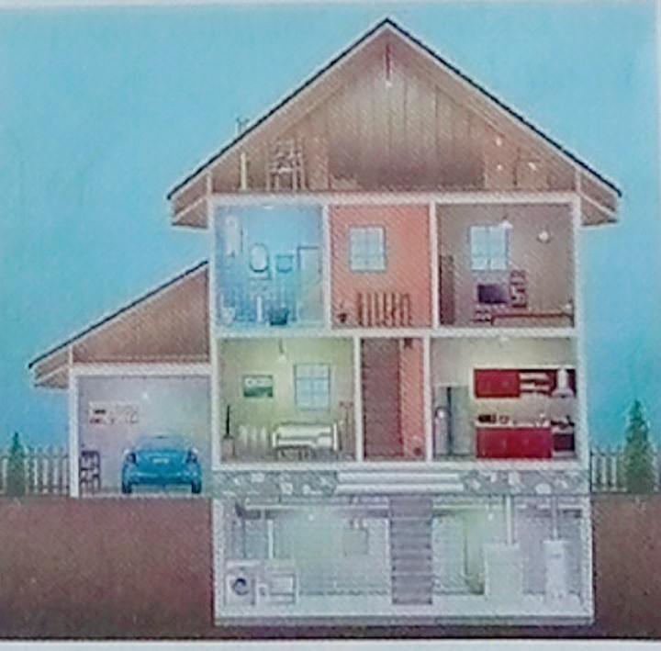

Slide 4


Chương 1: SỐ HỮU TỈ
Tiết 1. Bài 1: TẬP HỢP CÁC SỐ HỮU TỈ
Số hữu tỉ:
Cho các số - 7 ; 0,5 ; 0 ; , với mỗi
số, hãy viết một phân số bằng số đã cho.
Giải:
Số hữu tỉ: - Số hữu tỉ là số viết được dưới dạng với a, b ∈ Z, b ≠ 0 - Tập hợp các số hữu tỉ được kí hiệu là Q. - Các phân sô bằng nhau biểu diễn cùng một số hữu tỉ. - Nhận xét: Với a ∈ Z thì ⇒ a ∈ Q

Slide 5

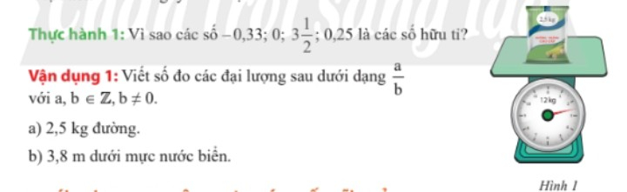
Ví dụ: - 7 ; 0,5 ; 0 ; là các số hữu tỉ.
Vậy 3 ; - 0,5 ; 0 ; là các số hữu tỉ.
Thực hành 1: - 0,33; 0; ; 0,25 là các số hữu tỉ vì:
Vận dụng 1:

Slide 6
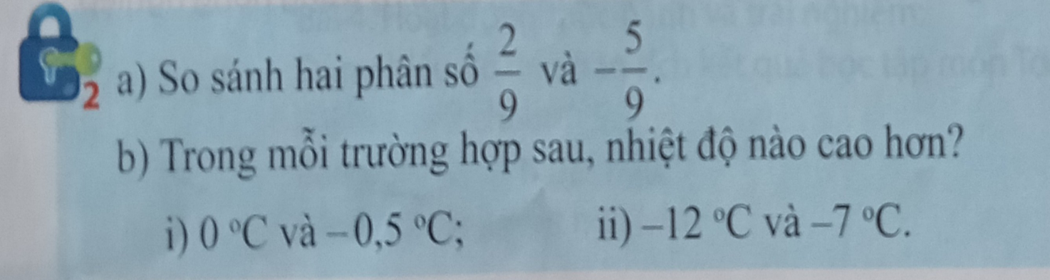



2. Thứ tự trong tập hợp các số hữu tỉ:
Giải:
a/ Vì 2 > – 5 nên
b/ 0⁰C > - 0,5⁰C
-12⁰C < - 7⁰C
* Với hai số hữu tỉ bất kì x, y ta luôn có: hoặc x = y hoặc x< y hoặc x> y.
-Số hữu tỉ lớn hơn 0 là số hữu tỉ dương.
-Số hữu tỉ nhỏ hơn 0 là số hữu tỉ âm.
-Số 0 không phải là số hữu tỉ âm cũng không phải là số hữu tỉ dương.
-Số hữu tỉ dương luôn lớn hơn số hữu tỉ âm
Thực hành 2: a/ b/ - Số hữu tỉ dương là:
- Số hữu tỉ âm là:
- Số không phải là số hữu tỉ âm
cũng không phải là số hữu tỉ
dương là

Slide 7



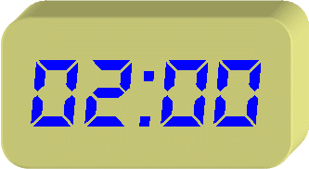

Slide 8





BẢO VỆ
KHU PHỐ

Slide 9






BẢO VỆ KHU PHỐ

Slide 10


Cách viết nào sau đây đúng?
- 3,89 Q
- 8 Q

Slide 11
Chọn đáp án sai trong các đáp án sau?
- 2,8 < 0

Slide 12

Số hữu tỉ nhỏ nhất là:
-0,75
-2

Slide 13

Phân số nào biểu diễn số hữu tỉ

Slide 14
Chọn đáp án đúng
-(- 17,8) là số hữu tỉ âm
là số hữu tỉ âm
0 là số hữu tỉ dương
Là số hữu tỉ âm

Slide 15
BẢO VỆ KHU PHỐ
Yeah!!!
Cảm ơn các bạn!!!

Slide 16
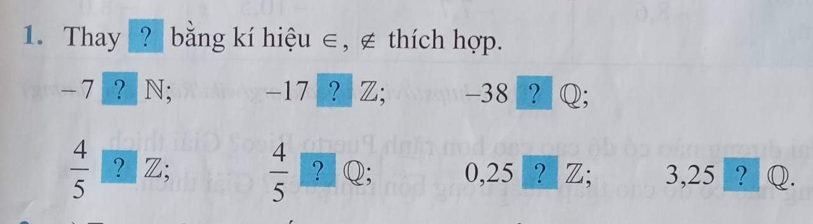
Bài tập 1:
Giải:
- 7
N
- 17
Z
- 38
Q
Z
Q
0,25
Z
3,25
Q

Slide 17
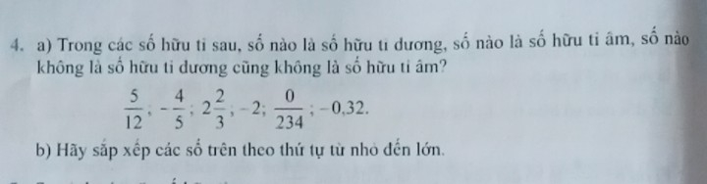
Bài tập 4:
Giải:
a/-Số hữu tỉ dương là:
-Số hữu tỉ âm là:
-Số không phải là số hữu tỉ âm cũng không phải là số hữu tỉ dương là:
b/ Sắp xếp theo thứ tự từ nhỏ đến lớn:

Slide 18

HƯỚNG DẪN VỀ NHÀ
Ôn kiến thức “số hữu tỉ và thứ tự trong tập hợp số hữu tỉ”.
- Làm bài tập 5;6 (SGK/10)
- Chuẩn bị trước phần: “biểu diễn một số hữu tỉ trên trục số và số đối của một số hữu tỉ”.

Slide 20
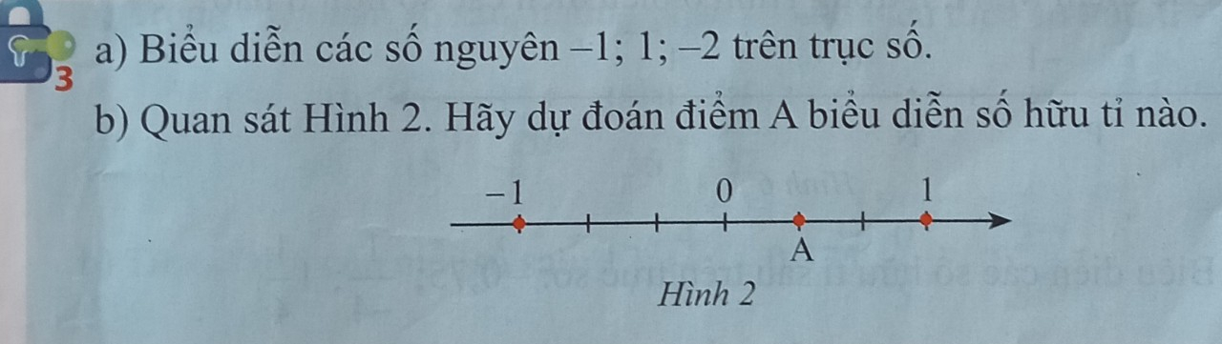



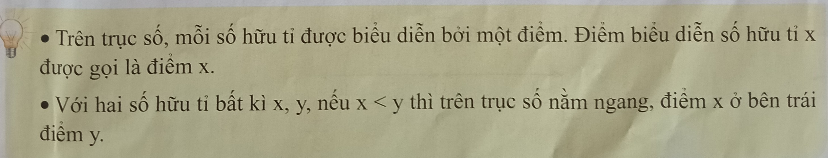
Chương 1: SỐ HỮU TỈ
Tiết 2. Bài 1: TẬP HỢP CÁC SỐ HỮU TỈ
Số hữu tỉ:
Thứ tự trong tập hợp các số hữu tỉ:
3. Biểu diễn số hữu tỉ trên trục số:
a/
b/

Slide 21
Tiết 2:
TẬP HỢP CÁC SỐ HỮU TỈ
1/ Số hữu tỉ :
2/ Thứ tự trong tập hợp số hữu tỉ:
3/ Biểu diễn số hữu tỉ trên trục số:
Ví dụ:
5
BIỂU DIỄN CÁC SỐ HỮU TỈ TRÊN TRỤC SỐ
BiỂU DIỄN CÁC SỐ NGUYÊN -2 ; - 1 ; 2 TRÊN TRỤC SỐ
4
-2
-1
0
1
2
3
4
5
6
7
2
4
4
4
4
4
4
4
-2
BiỂU DIỄN CÁC SỐ HỮU TỈ TRÊN TRỤC SỐ
3
Chia mỗi đoạn thẳng đơn vị cũ thành 4 phần bằng nhau rồi lấy 5 đơn vị mới
-1
0
-3
-2
-1
3
3
3
;
N
Z

Slide 22
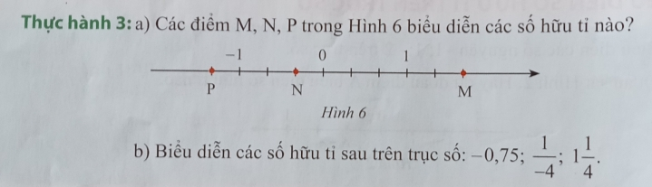
Thực hành 3:
Giải:

Slide 23
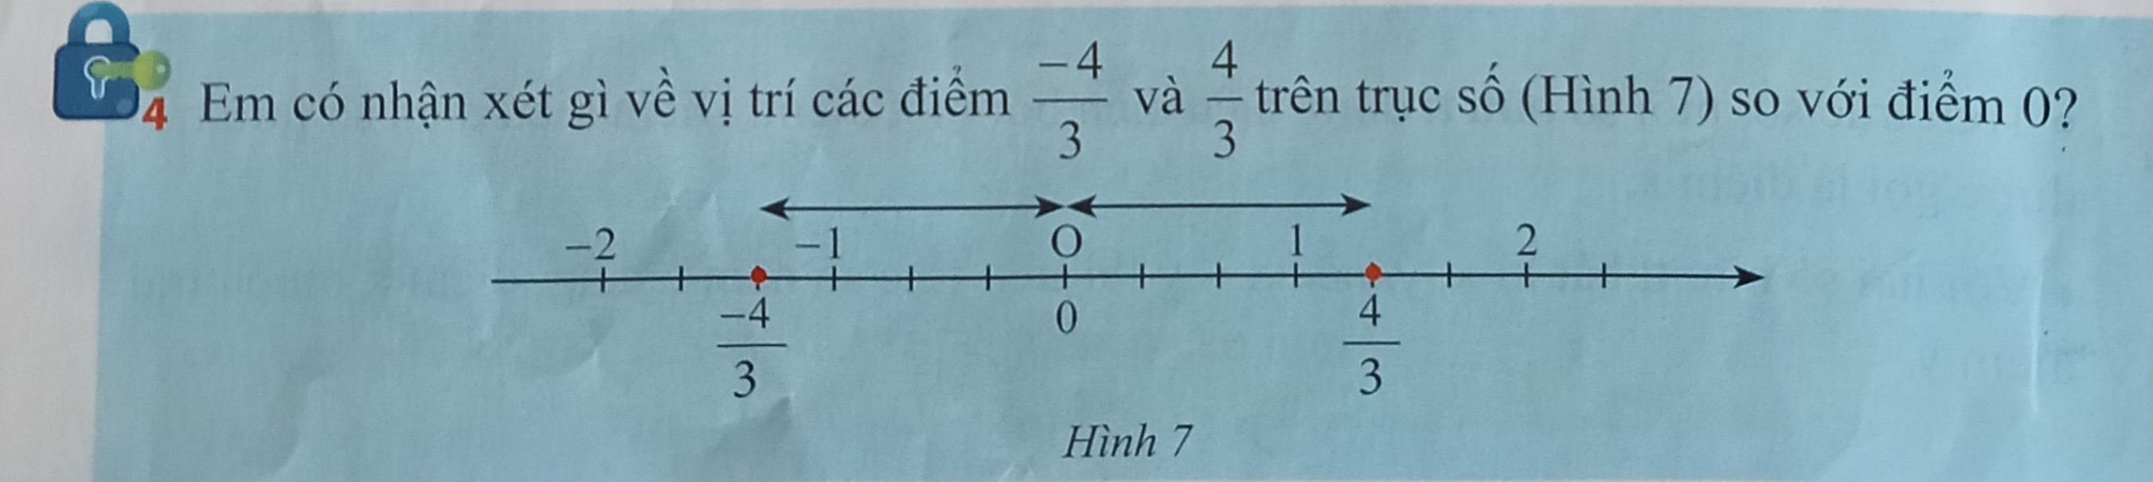
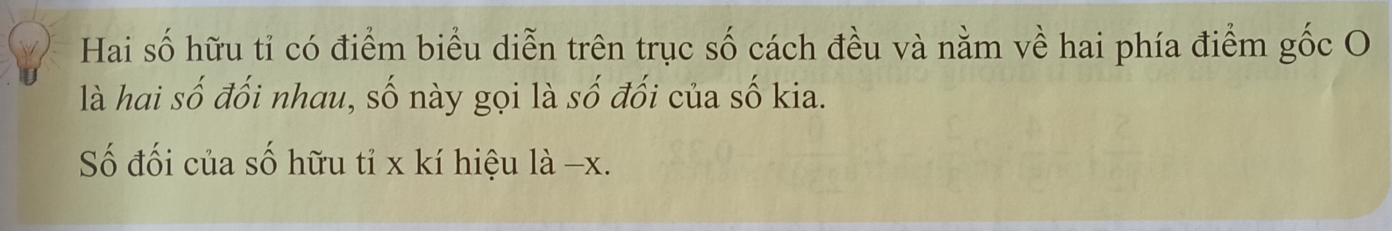
4. Số đối của một số hữu tỉ:
cách đều và nằm ở 2 phía điểm góc 0
Nên chúng được gọi là hai số hữu tỉ đối nhau.
Trả lời:

Slide 24
Thực hành 4:
- Số đối của 7 là
- Số đối của là
- Số đối của - 0,75 là
Số đối của 0 là
- Số đối của là
Vận dụng 2: Bạn Hồng đã phát biểu: “ 4,1 lớn hơn 3,5. Vì thế - 4,1 cũng lớn hơn – 3,5”
Theo em, phát biểu của bạn Hồng đúng hay sai? Vì sao?
Giải:
Bạn Hồng giải sai.
Nhận xét:
Mọi số hữu tỉ đều có một số đối.
Số đối của 0 là 0
Với hai số hữu tỉ âm, số nào có số đối lớn hơn thì số đó nhỏ hơn.
Chú ý: số đối của là
Ta viết
- 7
0,75
0

Slide 25
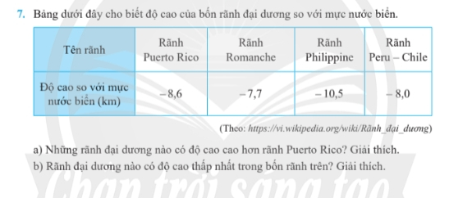
Giải:
a/ - 7,7 > - 8,0 > - 8,6 > - 10,5
Nên rãnh Romanche có độ cao cao hơn rãnh Puerto Rico
b/ - 10,5 < - 8,6 < - 8,0 < -7,7
nên rãnh Philippine có độ cao thấp nhất trong bốn rãnh trên.

Slide 26
HƯỚNG DẪN VỀ NHÀ
Ôn kiến thức “Tập hợp số hữu tỉ”.
- Làm bài tập 2, 3 (SGK/9)
- Chuẩn bị trước bài 2: “Các phép tính với số hữu tỉ”.

Slide 27






Xin chaân thaønh caûm ôn !

